Slide 1
АНТИФАШИСТИЧКИ ПОКРЕТИ ОТПОРА И РАТ У ЈУГОСЛАВИЈИ ОД 1941. ДО 1943.ГОДИНЕ
УЏБЕНИК ЗА ИСТОРИЈУ 9 РАЗРЕД НАСТАВНИК ИСТОРИЈЕ КАТАНИЋ БОЈАН
(СТРАНице од 128. до 132.) ОШ ,,СВЕТИ САВА“ КАКМУЖ ПЕТРОВО

Slide 2
Српски народ био је суочен са уништењем Југославије, у чије стварање је много уложио. Изнад свега, политика истрбљења која је према њему предузимана, посебно у границама НДХ, изазвала је отпор.
Четнички покрет
Група припадника југословенске војске коју је предводио пуковник Драгољуб Дража Михаиловић није се послије капитулације предала Нијемцима. Смјестила се на Равној гори, заравни планине Сувобор па отуда и назив Равногорски покрет.Пуковник Михаиловић створио је војну организацију чији су припадници у народу познати као четници. Четнички покрет признали су краљ Петар II и влада у избјеглиштву. Званични назив четничких јединица био је Југословенска војска у отаџбини. Четнички покрет борио се за ослобођење Југославије, за обнову монархије (,,За краља и отаџбину“).
Био је по карактеру антифашистички, национални и грађански.

Slide 3
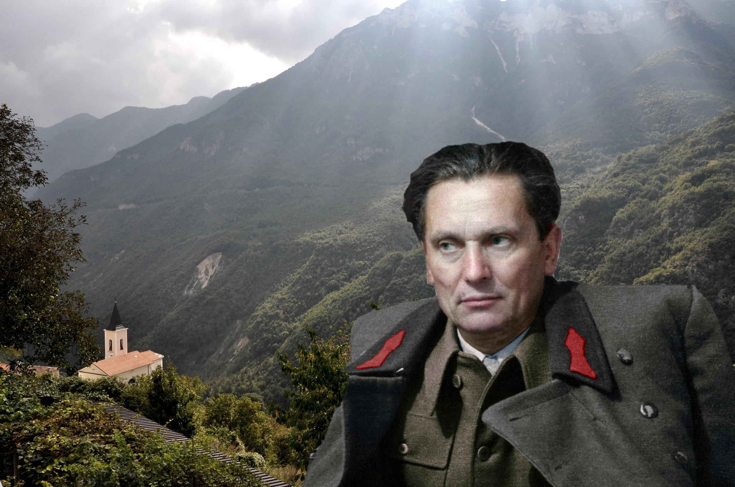
ДРАГОЉУБ ДРАЖА МИХАИЛОВИЋ
ЈОСИП БРОЗ ТИТО

Slide 4
Партизнаски покрет
Званичан назив му је био Народноослободилачки покрет. Његови припадници звали су се партизани, а вођа му је био Јосип Броз Тито, генерални секретар Комунистичке партије Југославије.
КПЈ као секција Коминтерне, партизанску борбу покренула је на позив из Москве послије напада Њемачке на СССР.
Партизани су имали строгу дисциплину и борили су се против монархије и капиталистичког покрета. Циљ револуције био је успостављање власти по узору на Совјетски Савез. Партизански покрет у првим годинама био је по свом саставу углавном српски.
Устаничке борбе 1941. године
Устанак је избио претежно у српским подручјима (Србија, Црна Гора, Босна, Херцеговина, простори некадашње Војне Крајине).
Масован устанак почео је у околини Невесиња 3 јуна 1941. године. Устанак се ширио по искључиво српским српским селима у источној Херцеговини, Босни и Крајини.
Општенародни устанак избио је у Црној Гори 13 јула 1941. године. Највећа слободна територија створена је у љето и јесен 1941. године у западној Србији гдје су четници и партизани заједно наступали.
Међутим различити циљеви код ова два покрета проузроковали су међусобни сукоб крајем октобра 1941. године. Даља дешавања у Србији нанијела су страховит терор и масовна стријељања Срба тако да су Нијемци за сваког убијеног војника стријељали 100 Срба а за сваког рањеног 50.
У Каргујевцу и околини Нијемци су 21 октобра 1941. године стријељали око 2 800 људи, међу којима и 230 ђака тамношње гимназије.

Slide 5
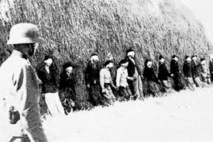
СПОМЕНИК СТРИЈЕЉАНИМ ЖРТВАМА У КАРГУЈЕВЦУ
ЂАЦИ ПОСТРОЈЕНИ НА СТРИЈЕЉАЊУ

Slide 6
Устаничке борбе 1942. године
Михаиловић се, послије пада слободне територије и страховитих казнених мјера окупатора, опредијелио за стратегију чекања исхода рата на великим фронтовима. Руководство партизанског покрета, у очекивању скорог доласка Црвене армије послије побједе у бици за Москву, одлучило је да пређе са ослободилачке на револуционарну фазу рата. Партизани су почели крвави обрачун са свима који су симпатисали четнички покрет, као и са богатијим становништвом (,,класни непријатље“). Партизанаски покрет ухавтио је чврст коријен у Крајини. Стога су њемачки војници, усташе и домобрани у јуну и јулу 1942. године извели офанзиву на Козару. Око 68. 000 Срба већином нејачи, спроведено је са Козаре и из Поткозарја: мањи број на принудни рад у Њемачку, а већина у систем логора Јасеновац, гдје су их усташе звјерски поубијале. За то вријеме, пролетерске бригаде из источне Босне и источне Херцеговине пребациле су се у Босанску Крајину.

Slide 7
ДОМАЋИ ЗАДАТАК
Одговорити на питања:
Зашто су Срби у НДХ подигли устанак?
Упореди по сличностима и разликама партизански и четнички покрет?
Ко је био пресједник квислиншке владе у Србији?
Шта се десило у Крагујевцу 21 октобра 1941. године?
ХВАЛА НА ПАЖЊИ

